Slide 1

আজকের পাঠে স্বাগতম

Slide 2
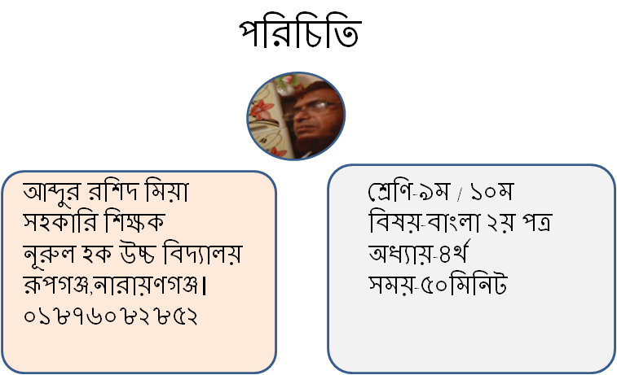
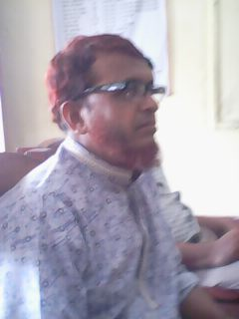

Slide 3
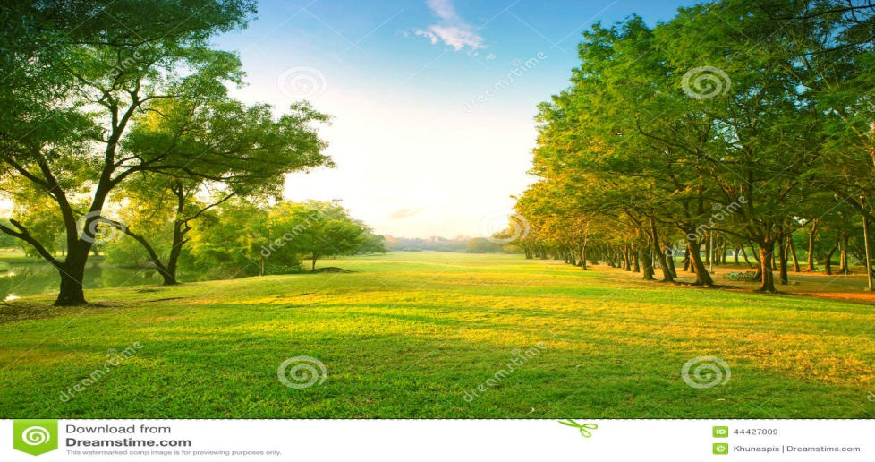
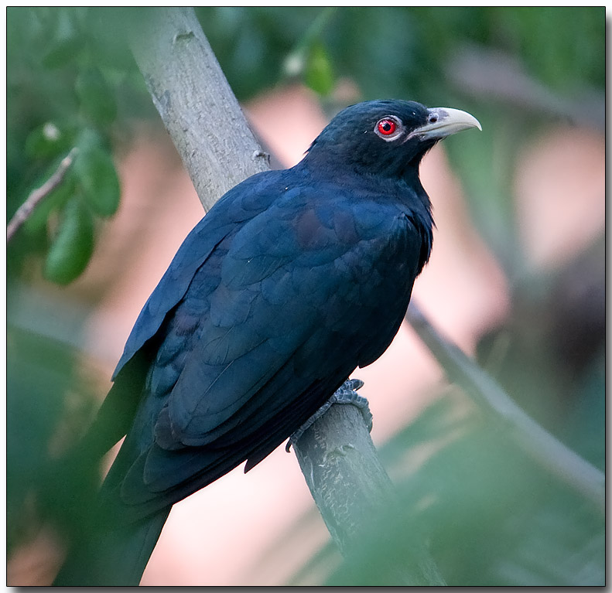
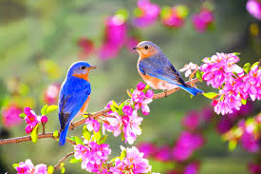
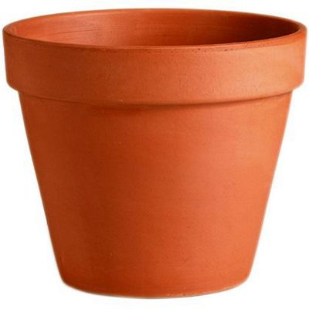
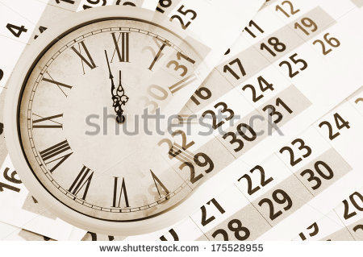
নীচের চিত্রগুলো ভালো করে দেখ এবং কোনো বিষয়ের সাথে এর মিল আছে কী?
স্থান কাল
সময়
পাত্র

Slide 4
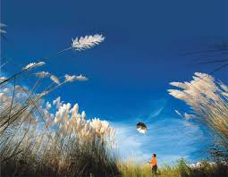
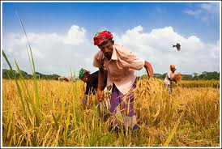
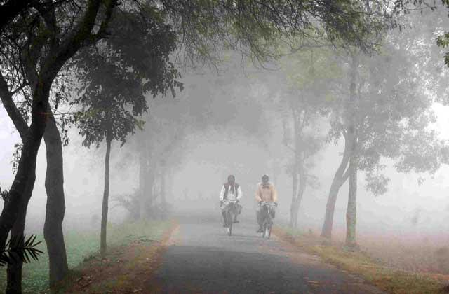

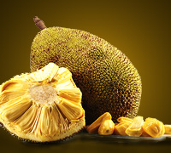
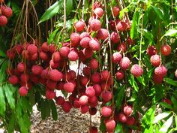
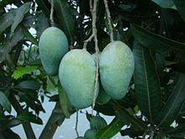
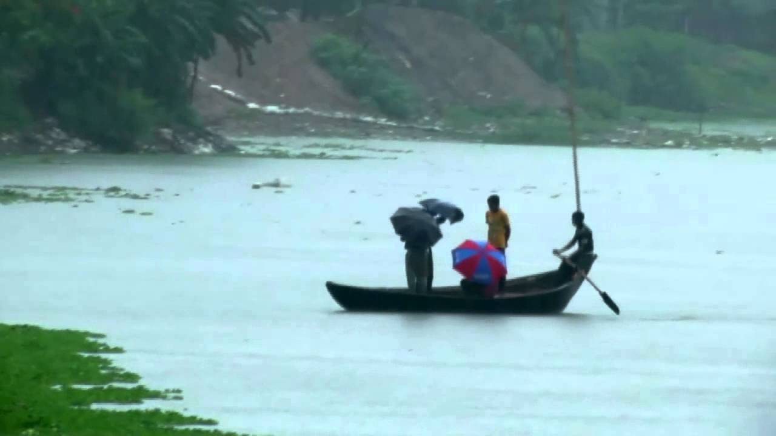
শীত
শরত
হেমন্ত
চিত্রগুলো দেখ এবং চিন্তা করে বের কর কোন বিষয়ের সাথে এর মিল পাওয়া যায়।
বসন্ত
গ্রীষ্ম
বর্ষা

Slide 5
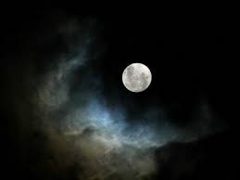
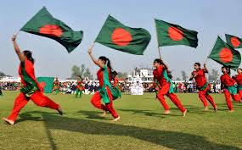
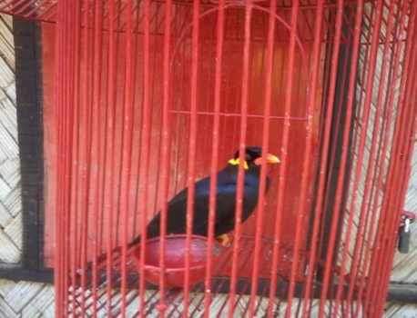

বাক্যের সাথে ছবির মিল আছে কোন সূত্রে?
খেলোয়াররা মাঠে উল্লাস করছে
আকাশে চাঁদ উঠেছে
বসন্তে কোকিল ডাকে
পাখিটি খাঁচায় বন্ধি

Slide 6
আজকের পাঠ
অধিকরণ কারক
অধিকরণ অর্থ-দখল,আধিপত্য,অধিকার।
যে স্থানে, যে সময়ে বা যে বিষয়ে ক্রিয়া সম্পন্ন হয়,তাকে অধিকরণ কারক বলে।অথবা স্থান,কাল,পাত্রকে অধিকরণ কারক বলে।
অধিকরণে সপ্তমী বিভক্তি যুক্ত হয়।

Slide 7

শিখনফল
অধিকরণ কারকের সংগা ej‡Z পারবে।
অধিকরণ কারকের প্রকারভেদ করতে পারবে।
প্রত্যেক প্রকার অধিকরণ কারকের সংগা ব্যাখ্যা করতে পারবে
অধিকরণ কারক নির্ণয় করতে পারবে।
আধারাধিকরণের প্রকারের ব্যাখ্যা করতে পারবে।

Slide 8
অধিকরণ
কারক তিনপ্রকার
০১।কালাধি
করণ
০২।আধারাধি
করণ
০৩।ভাবাধি
করণ

Slide 9
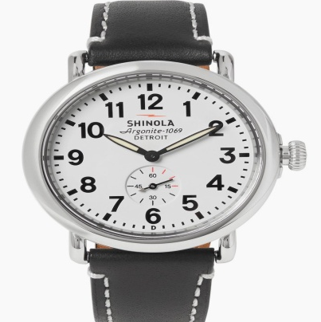

যে সময়ে বা যে কালে ক্রিয়া সম্পন্ন হয় তাকে কালাধিকরণ কারক বলে।
১০টায় ক্লাস শুরু হয়
বসন্তে কোকিল ডাকে
ক্লাস শুরুর কাজটি সম্পন্ন হয় ১০টার সময়ে?
বসন্ত কালে কোকিল ডাকে

Slide 10
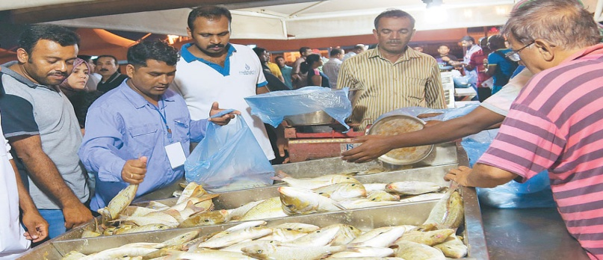
যে স্থানে ক্রিয়া সম্পন্ন হয় তাকে আধারাধিকরণ
কারক বলে।যেমন-
বাবা মাছবাজারে মাছ কিনছেন ।
ক্রিয়া সংঘটিত হচ্ছে মাছেরবাজারে তাই এটা আধারাধি করণ

Slide 11
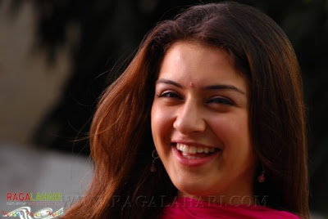
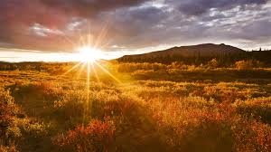
একটি ক্রিয়া অন্যক্রিয়ার ওপর নির্ভরকরলে নির্ভরশীল ক্রিয়াপদটি ভাবে পরিণত হয়,তাকে ভাবাধিকরণ কারক বলে।
সূর্যোদয়ে অন্ধকার দূরীভূত হয়।
হাসিতে মুক্তা ঝরে।
এ বাক্যে অন্ধকার দূর হয় সূর্য উদয়ের উপর নির্ভরশীল হয়ে,তাই এখানে ভাবের অভিব্যক্তি প্রকাশ পেয়েছে।

Slide 12
(গ) বৈষয়িক
(খ) অভিব্যপক
(ক)ঐকদেশিক
আধারাধি করণ
তিন প্রকার

Slide 13
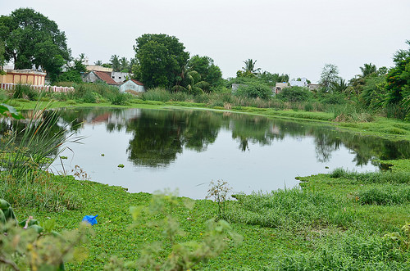
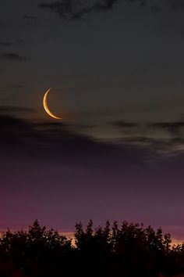
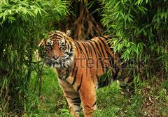
বিরাট স্থানের যে কোনো অংশে ক্রিয়া সংঘটিত হলে তাকে ঐকদেশিক আধারাধিকরণ কারক বলে। যেমন---
বনে বাঘ আছ। ( বনের যে কোনো এক অংশে )
আকাশে চাদ উঠেছে।
(আকাশের যে কোনো এক অংশে)
এই পুকুরে মাছ আছে।
(পুকুরের যে কোনো এক জায়গায়)

Slide 14
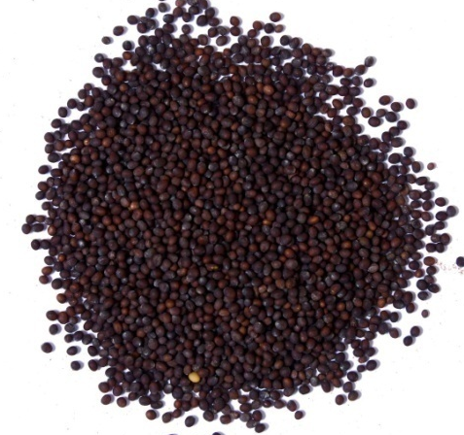
লক্ষ্যস্থিত বস্তুটি যদি সমস্ত আধার বা স্থানে বিরাজমান থাকে,তবে তাকে অভিব্যাপক আধারাধিকরণ বলে।যেমন--
সরিষায় তৈল আছে বা
তিলে তৈল আছে।
(সরিষা বা তিলের সারা অংশ ব্যাপি)
নদীতে পানি আছে,
(নদীর সমস্ত অংশ ব্যাপিয়া পানির প্রভাব আছে)

Slide 15
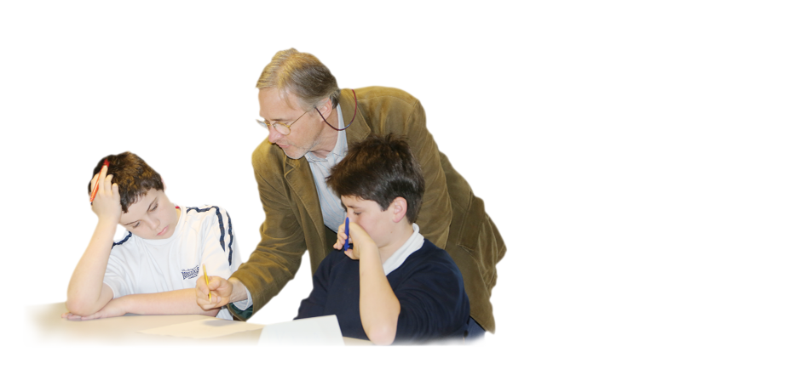
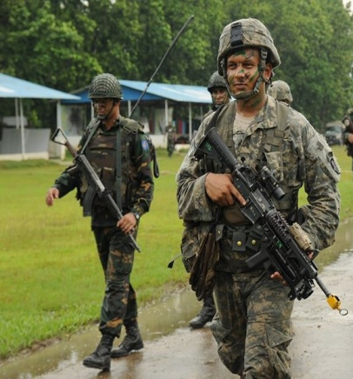

বিষয় বিশেষে বা কোনোবিশেষ গুণে কারো কোনো দক্ষতা থাকলে তাকে বৈষয়িক অধিকরণ বলে।
আলিফ অংকে কাচা কিন্তু ব্যাকরণে ভালো।
আমাদের সেনারা সাহসে দুর্জয়,যুদ্ধে অপরাজেয়।
এ বাক্যে বিষয়—অংক,ব্যাকরণ।
এ বাক্যে বিশেষগুণ—সাহস,যুদ্ধ

Slide 16
এসো সমাধাণ খুঁজি
a)কান্নায় শোক মন্দীভূত হয়—কোন অধিকরণ?
b)শরতে শিউলি ফুল ফুটে—কোন অধিকরণ?
c)এ বাড়িতে কেউ নেই—কোন অধিকরণ?
ক)ঐকদেশিক,খ)অভিব্যাপক ও গ)বৈষয়িক আধারাধিকরণের সঙ্গা লিখ এবং উদাহরণ দাও?
সমাধাণঃ-
a) ভাবাধিকরণ, b) কালাধিকরণ, c) আধারাধিকরণ
ক-বিরাট স্থানের যে কোনো আংশে ক্রিয়া সংঘটিত হলে—সাগরে কুমির আছে।
খ-লক্ষস্থিত বস্তু যদি সারা স্থানব্যাপিয়া বিরাজ করে—নদীতে পানি আছে।
গ-কোনো বিষয় বা বিশেষ গুণে দক্ষতা থাকলে—ছেলেটি অংকে ভালো তবে ইংরেজিতে দূর্বল।

Slide 17
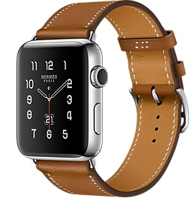

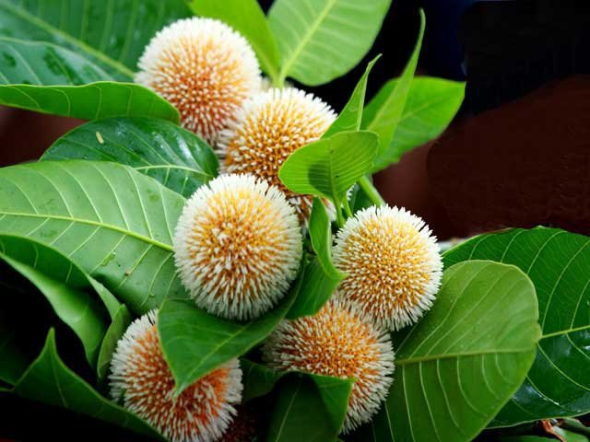
দলগতকাজ
এ চিত্রগুলোর দ্বারা বিভিন্ন প্রকার অধিকরণ কারকের একটি করে উদাহরণ দাও?

Slide 18
মূল্যায়ণ
অধিকরণ শব্দের অর্থ কী?
অধিকরণ কত প্রকার?
ভাবাধিকরণে সর্বদাইকোন বিভক্তির প্রয়োগ হয়?
আধারাধিকরণ কয় প্রকার?
উত্তরঃ- দখল, তিন, ৭মী, তিন।

Slide 19

বাড়ির কাজ
আধারাধিকরণের প্রকারভেদের সংগাসহ উদাহিরিণ দাও?

Slide 20
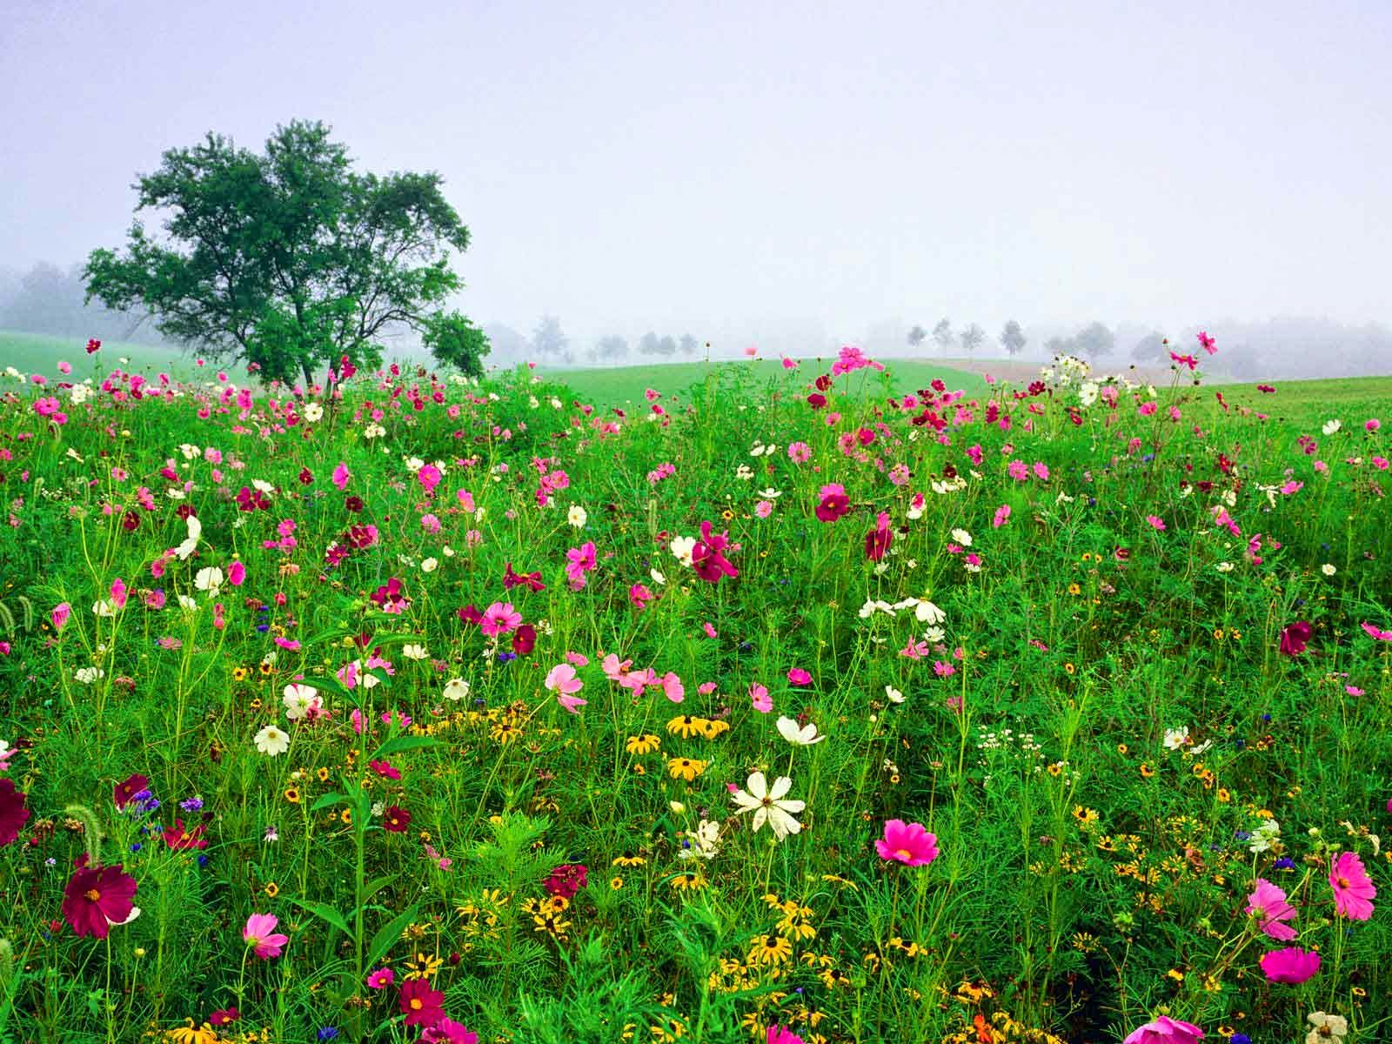
সবাইকে ধন্যবাদ
সবাইকে ধন্যবাদ

